Slide 1
Розділяй і володарюй

Slide 2
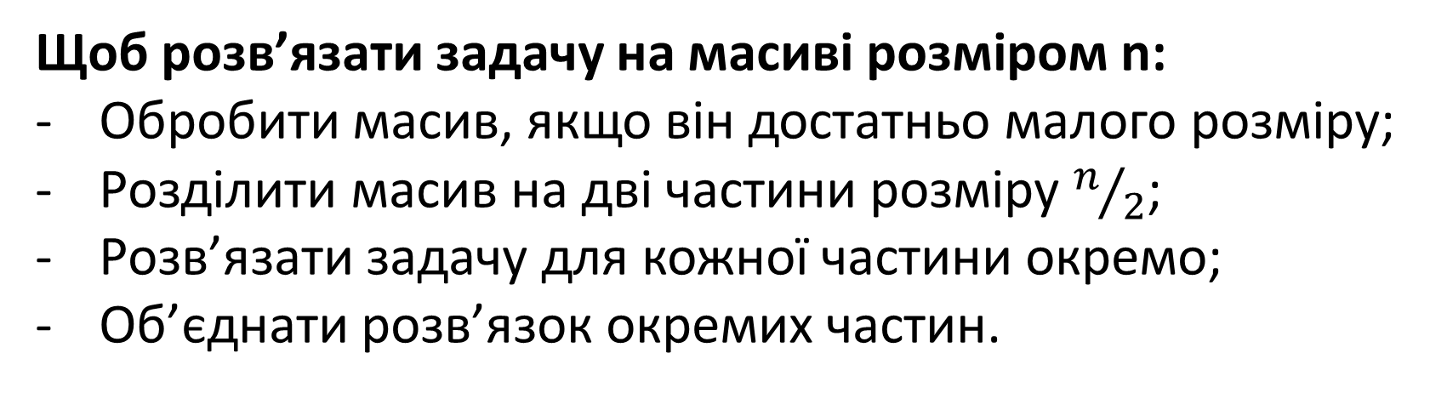
Розділяй і володарюй (схема)
Щоб розв’язати задачу на масиві розміром n:
Обробити масив, якщо він достатньо малого розміру;
Розділити масив на дві частини розміру $n/2$;
Розв’язати задачу для кожної частини окремо;
Об’єднати розв’язок окремих частин.

Slide 3
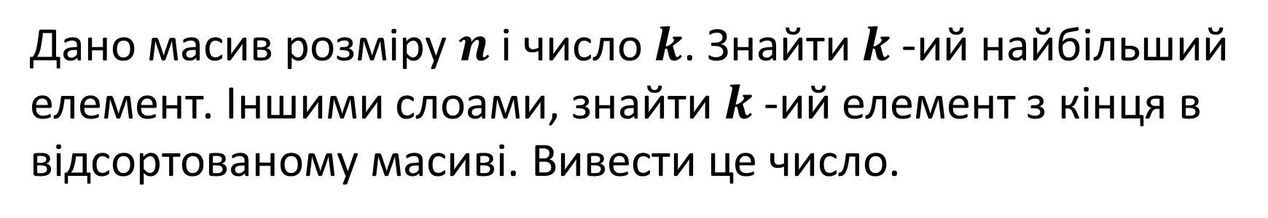
K-ий найбільший елемент
Дано масив розміру $n$ і число $k$. Знайти $k$-ий найбільший елемент. Іншими слоами, знайти $k$-ий елемент з кінця в відсортованому масиві. Вивести це число.
https://leetcode.com/problems/kth-largest-element-in-an-array/description/

Slide 4
K-ий найбільший елемент (приклади)
nums = [3, 2, 1, 5, 6, 4], k = 2
sorted = [1, 2, 3, 4, 5, 6]
nums = [3, 2, 3, 1, 2, 4, 5, 5, 6], k = 4
sorted = [1, 2, 2, 3, 3, 4, 5, 5, 6]

Slide 5
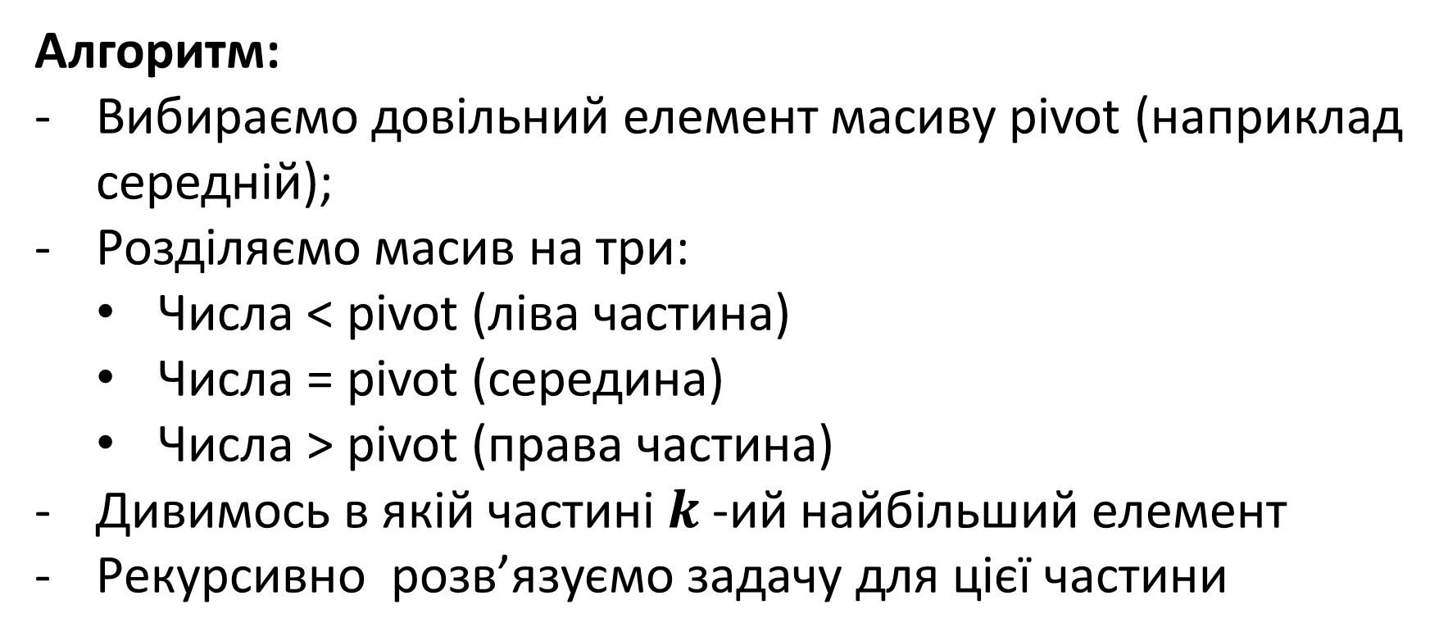
K-ий найбільший елемент (алгоритм)
Алгоритм:
Вибираємо довільний елемент масиву pivot (наприклад середній);
Розділяємо масив на три:
  Числа < pivot (ліва частина)
  Числа = pivot (середина)
  Числа > pivot (права частина)
Дивимось в якій частині $k$-ий найбільший елемент
Рекурсивно розв’язуємо задачу для цієї частини

Slide 6
K-ий найбільший елемент (приклад)
kth_element(nums = [3, 2, 3, 1, 2, 4, 5, 5, 6], k = 4)
nums = [3, 2, 3, 1, 2, 4, 5, 5, 6] k = 4
pivot = 2
left = [1] center = [2, 2] right = [3, 3, 4, 5, 5, 6]
kth_element(nums = [3, 3, 4, 5, 5, 6], k = 4)
nums = [3, 3, 4, 5, 5, 6] k = 4
pivot = 5
left = [3, 3, 4] center = [5] right = [6]
kth_element(nums = [3, 3, 4], k = 1)

Slide 7
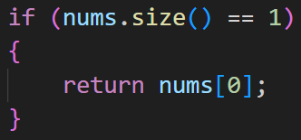
K-ий найбільший елемент (код, 1)
Декларація функції;
Базовий випадок (1 елемент в масиві);
e6_kth_elemnt.cpp

Slide 8
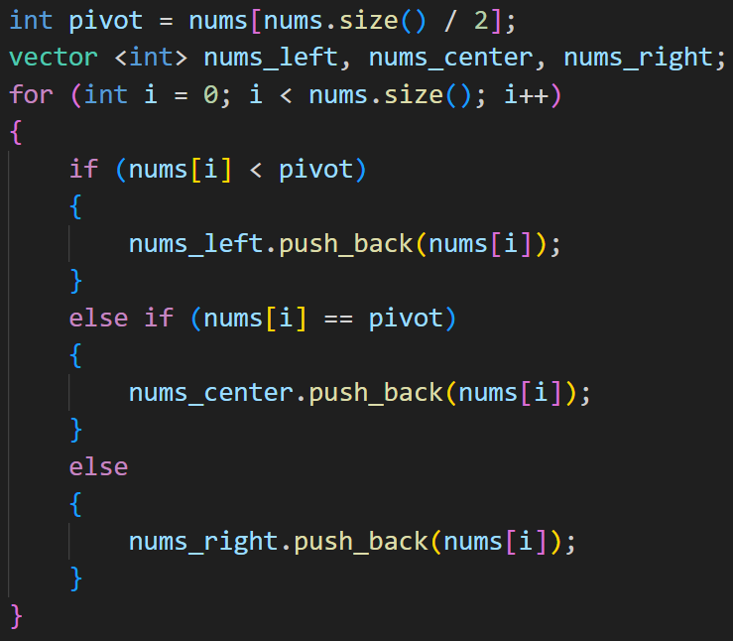
K-ий найбільший елемент (код, 2)
Вибираємо довільний елемент масиву pivot (наприклад середній);
Розділяємо масив на три:
  Числа < pivot (ліва частина)
  Числа = pivot (середина)
  Числа > pivot (права частина)
e6_kth_elemnt.cpp

Slide 9
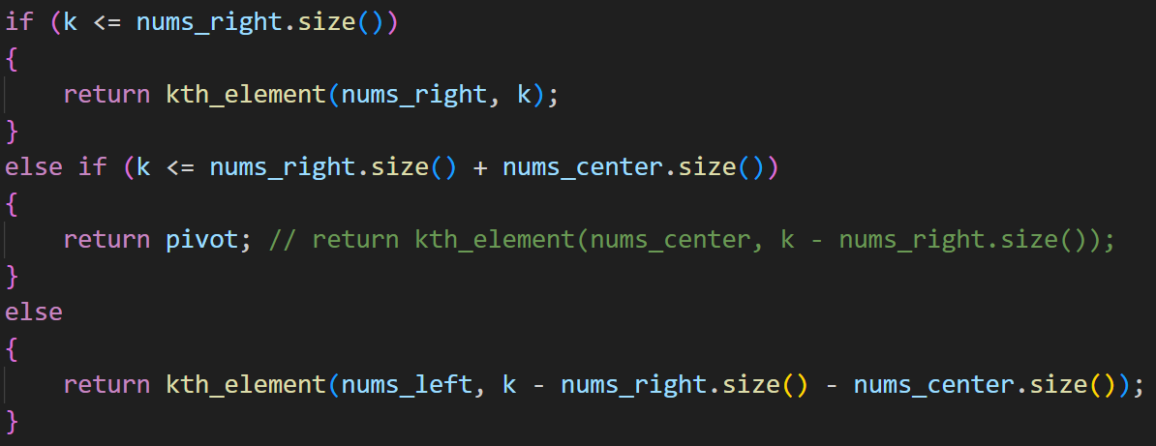
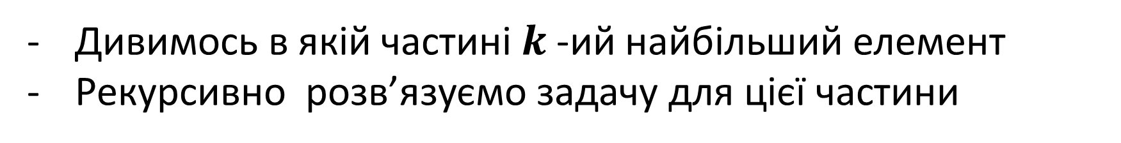
K-ий найбільший елемент (код, 3)
Дивимось в якій частині $k$-ий найбільший елемент
Рекурсивно розв’язуємо задачу для цієї частини
e6_kth_elemnt.cpp

Slide 10
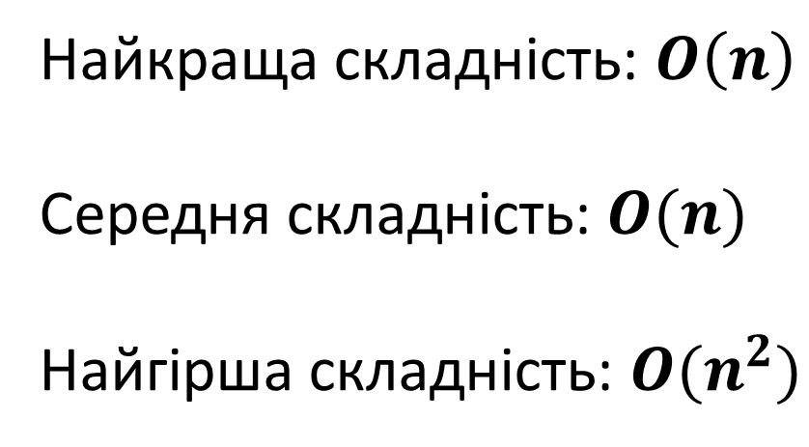
K-ий найбільший елемент (складність)
Найкраща складність: $O\left(n\right)$
Середня складність: $O(n)$
Найгірша складність: $O(n^{2})$

Slide 11
K-ий найбільший елемент (контрприклад)
kth_element([6, 4, 2, 1, 3, 5, 7], k=1) pivot = 1
kth_element([6, 4, 2, 3, 5, 7] ], k=1) pivot = 2
kth_element([6, 4, 3, 5, 7] ], k=1) pivot = 3
kth_element([6, 4, 5, 7] ], k=1) pivot = 4
kth_element([6, 5, 7] ], k=1) pivot = 5
kth_element([6, 7] ], k=1) pivot = 6
kth_element([7] ], k=1)

Slide 12
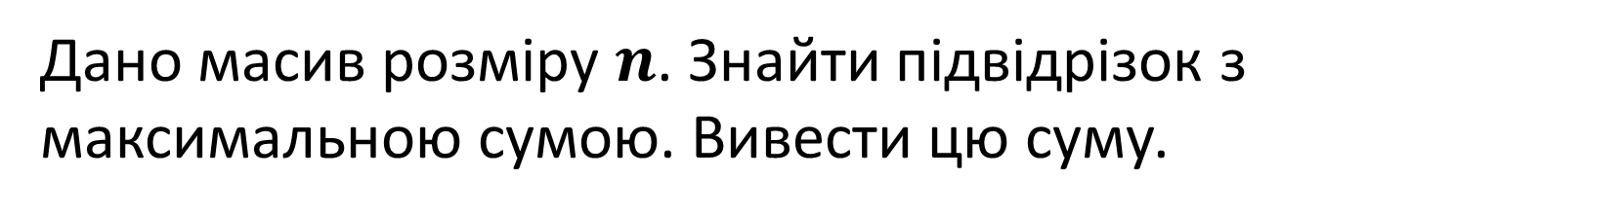
Макс сума підвідрізка
Дано масив розміру $n$. Знайти підвідрізок з максимальною сумою. Вивести цю суму.
https://leetcode.com/problems/maximum-subarray/

Slide 13
Макс сума підвідрізка (приклади)
-2 1 -3 4 -1 2 1 -5 4 => 6
1 => 1
5 4 -1 7 8 => 23
3 -5 9 1 -4 2 -1 -4 4 7 -2 -6 => 14

Slide 14
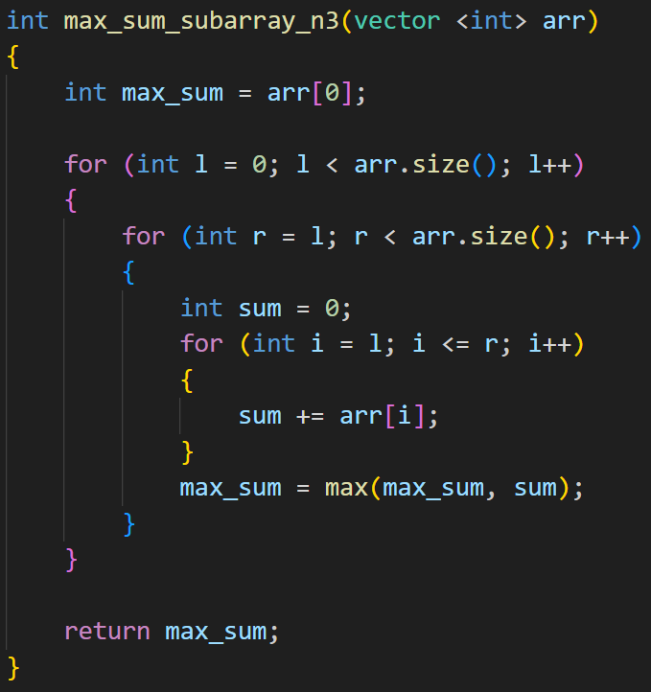
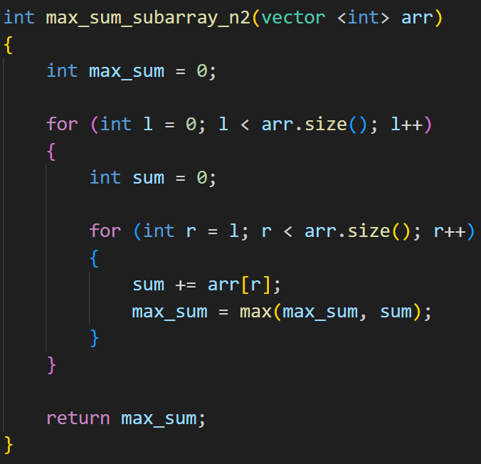
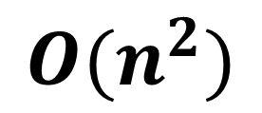
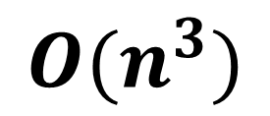
Макс сума підвідрізка (повільний код)
$$O(n^{3})$$
$$O(n^{2})$$
e4_max_subarray_slow.cpp

Slide 15
Макс сума підвідрізка (ідея, 1)
Нехай ми розділили масив на дві частини. Тоді, підвідрізок з максимальною сумою:
Або повністю знаходиться в лівій частині (підзадача)
Або повністю знаходиться в правій частині (підзадача)
Або перетинає центр. Тоді він складається з суфікса лівої частини і префікса правої частини.

Slide 16
Макс сума підвідрізка (ідея, 2)
Або повністю знаходиться в лівій частині (підзадача)
Або повністю знаходиться в правій частині (підзадача)
Або перетинає центр. Тоді він складається з суфікса лівої частини і префікса правої частини.
3 -2 9 3 -4 2 | -1 -9 4 2 -2 -5
3 4 -8 | -1 9 -3
-2 1 -3 4 | -1 2 -3 -5 4
3 -5 9 1 -4 2 | -1 -4 4 7 -2 -6

Slide 17
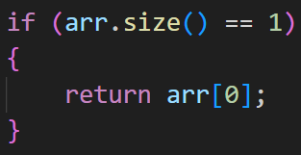
Макс сума підвідрізка (код, 1)
Декларація функції;
Базовий випадок (1 елемент в масиві);
e5_max_subarray_dac.cpp

Slide 18
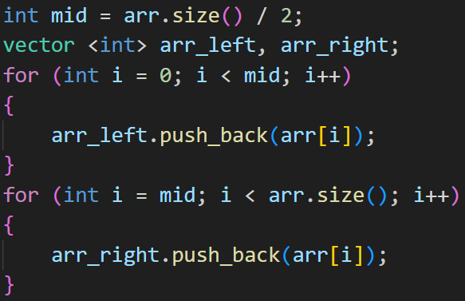

Макс сума підвідрізка (код, 2)
Або повністю знаходиться в лівій частині (підзадача)
Або повністю знаходиться в правій частині (підзадача)
e5_max_subarray_dac.cpp

Slide 19
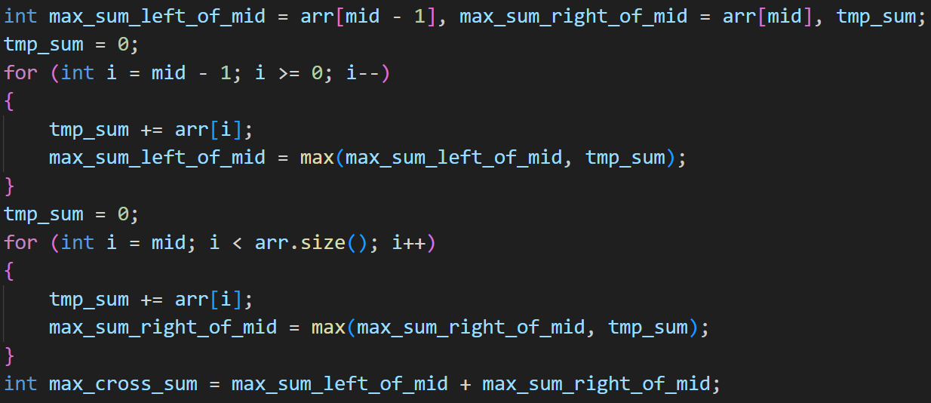
Макс сума підвідрізка (код, 3)
Або перетинає центр. Тоді він складається з суфікса лівої частини і префікса правої частини.
e5_max_subarray_dac.cpp

Slide 20
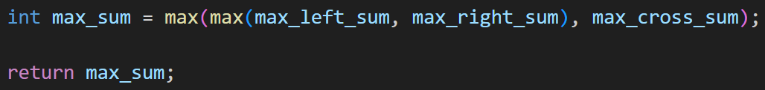
Макс сума підвідрізка (код, 4)
Або повністю знаходиться в лівій частині (підзадача)
Або повністю знаходиться в правій частині (підзадача)
Або перетинає центр. Тоді він складається з суфікса лівої частини і префікса правої частини.
e5_max_subarray_dac.cpp

Slide 21
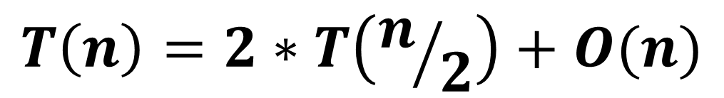
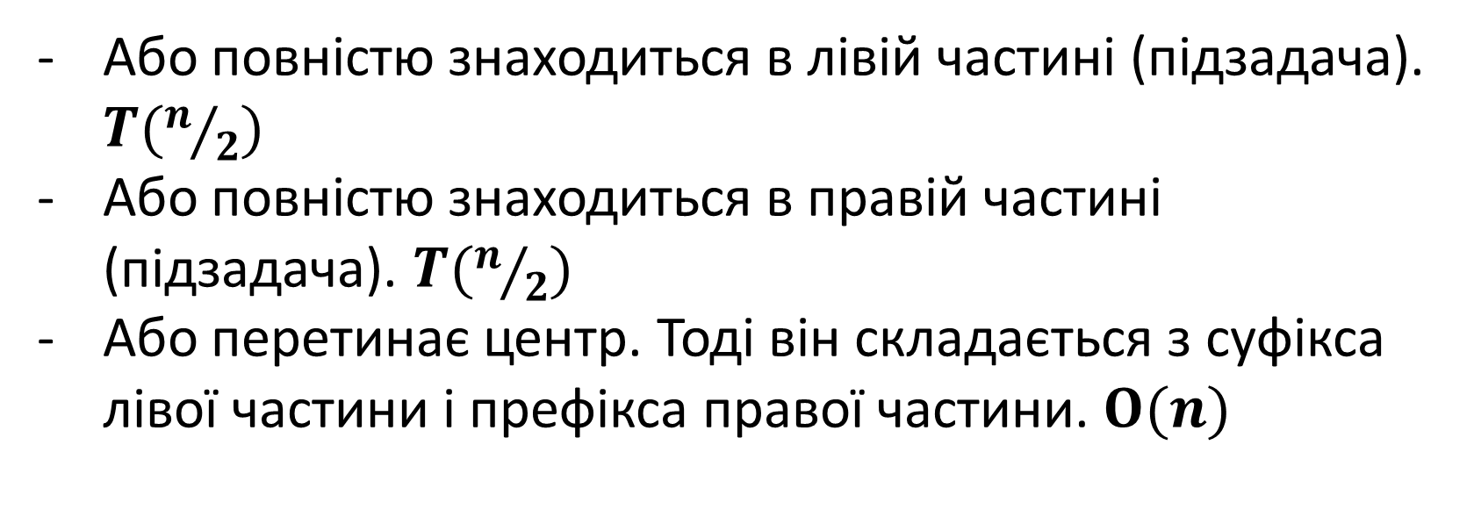
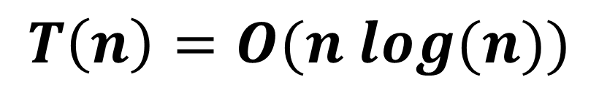
Макс сума підвідрізка (складність)
Або повністю знаходиться в лівій частині (підзадача). $T(n/2)$
Або повністю знаходиться в правій частині (підзадача). $T(n/2)$
Або перетинає центр. Тоді він складається з суфікса лівої частини і префікса правої частини. $O(n)$
$$T\left(n\right)=2∗T\left(n/2\right)+O(n)$$
$$T\left(n\right)=O(n log(n))$$

